Slide 1
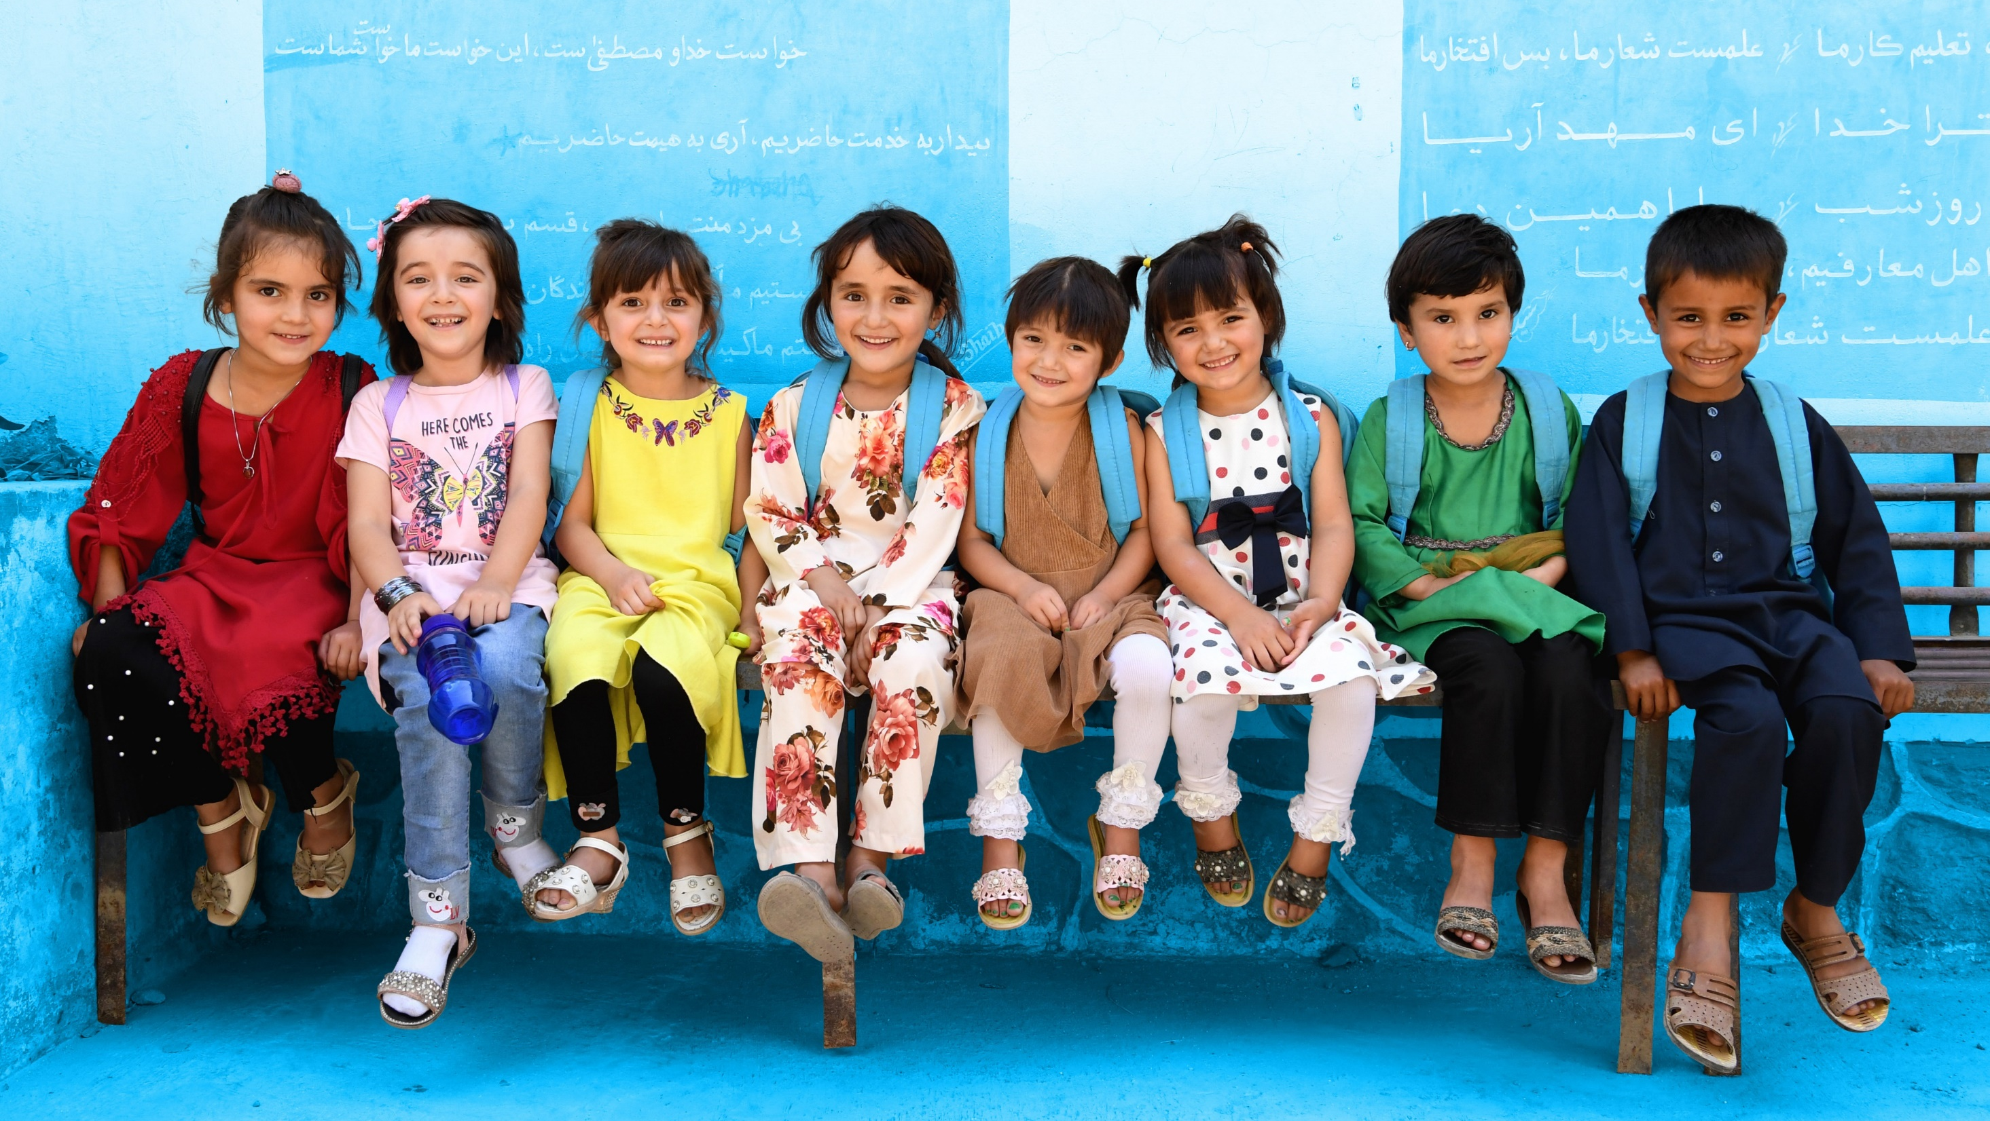
Fræðsla og verkefni fyrir miðstig grunnskóla
1. HLUTI

Slide 2
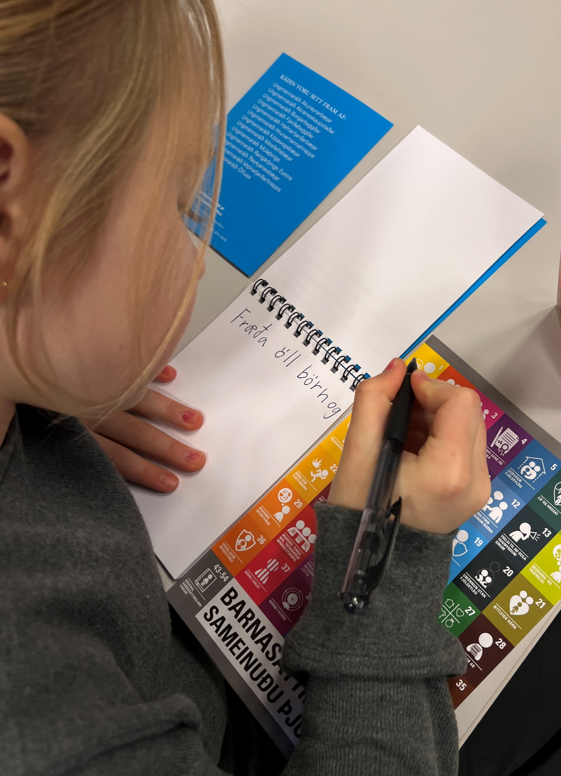
Um UNICEF – Hreyfinguna
Börnin sem taka þátt í UNICEF - Hreyfingunni fá vandaða fræðslu um réttindi sín og ólíkar aðstæður jafnaldra sinna í öðrum löndum. Þau láta til sín taka með áheitasöfnun sem nær hámarki á sérstökum viðburðadegi sem skólinn eða frístundin skipuleggur.
UNICEF - Hreyfingin hæfir öllum börnum, jafnt stórum sem smáum. Verkefnið samræmist grunnþáttum námsskrár um heilbrigði, velferð, lýðræði, mannréttindi og jafnrétti. Markmiðið er að börnin fræðist um réttindi sín og allra barna og finnist þau um leið hafa áorkað einhverju í þágu jafnaldra sinna, sem búa við lakari lífskjör eða hafa þurft að leggja á flótta vegna stríðsátaka eða náttúruhamfara. Mikilvægt er að börnin upplifi að hægt sé að leysa vandamál ef gripið er til aðgerða.
Í þessum glærupakka er fræðsla og verkefni fyrir miðstig grunnskóla. Eftir að þessari fræðslu er lokið er hægt að halda áfram í hluta 2.
Nánari upplýsingar
Kynningarbæklingur
Framkvæmdarbæklingur
Fyrir aðstandendur
Áheitablað

Slide 3
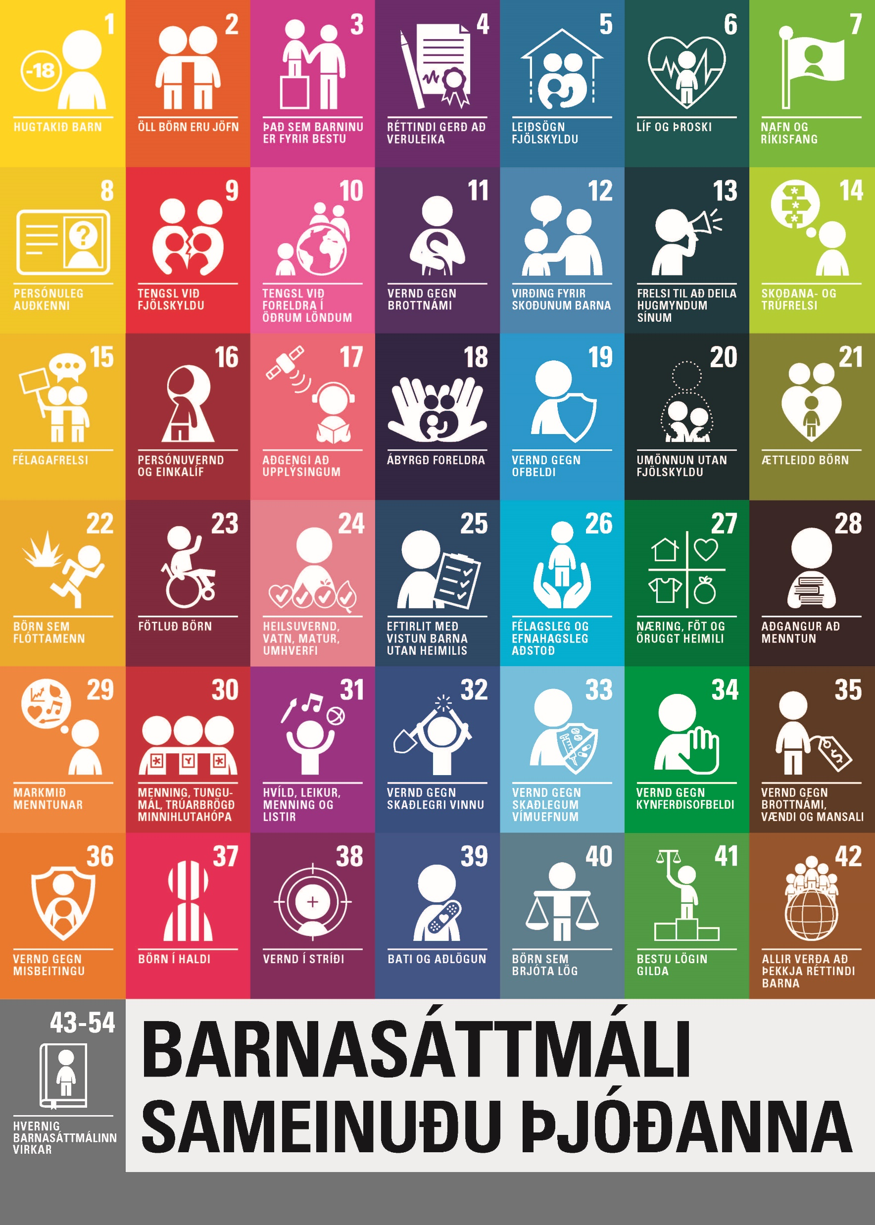
Réttindafræðsla
Réttindafræðsla felur í sér að mannréttindi, réttindi barna og virðing fyrir réttindum annarra sé kennd í lýðræðislegu umhverfi, þar sem gagnkvæm virðing ríkir á milli kennara og barna. Börnin öðlast þekkingu og færni sem leggur grunninn að áhrifaríkri og lýðræðislegri þátttöku í samfélaginu. Í þessu umhverfi er lögð áhersla á að réttindi barna, þar með talin réttindi fatlaðra barna og annarra jaðarsettra barna, séu ekki aðeins kennd heldur einnig virt og þeim framfylgt. Afstaðan gagnvart börnum er sú að þau séu nú þegar fullgildir þátttakendur ekki aðeins væntanlegir borgarar.
Mikilvægt er að réttindafræðsla byggi á réttindum en ekki skyldum. Það er ekki að ástæðulausu sem Barnasáttmálinn kveður ekki á um neinar skyldur barna. Með því að læra um réttindi sín læra börn að um réttindi allra barna er að ræða og að þau þurfi að virða réttindi annarra.
Það viðhorf sem sums staðar hefur ríkt í garð réttindafræðslu er að það sé áhættusamt að börn kynnist því að þau hafi réttindi því þá muni þau fullorðnu missa allt vald og börn taki stjórnina og verði tilætlunarsöm. Þeir sem eru þeirrar skoðunar vilja oft meina að það sé mikilvægara að kenna börnum um skyldur en ekki réttindi. Þegar árangur réttindafræðslu sem byggð hefur verið á réttindum hefur verið skoðaður kemur þó í ljós hið gagnstæða.
Börn sem hafa fengið fræðslu byggða á réttindum en ekki skyldum bera fremur virðingu fyrir hvert öðru, þau skilja mikilvægi vinnufriðar og málamiðlana og öðlast betri félagslega færni. Kennarar þurfa því ekki að hræðast það að fræða börn um réttindi þeirra.

Slide 4
Hæfniviðmið
Hæfniviðmið samfélagsgreina (ekki tæmandi listi)
Við lok 7. bekkjar getur nemandi:
Að nemandi geti rætt um eigin athafnir og afleiðingar þeirra.
Að nemandi geti tekið þátt í lýðræðislegu samstarfi og samræðu.
Að nemandi sýni fram á skilning á mikilvægum gildum, svo sem kærleika,mannhelgi, félagslegu réttlæi, umhyggju fyrir öðrum mönnum og öllu lífi.
Að nemandi geti lýst með dæmum áhrifum tækni og mannlegra athafna á samfélag og umhverfi.
Að nemandi geti tekið þátt í samræðu um stöðu sína sem þátttakandi í samfélaginu, réttindi og skyldur, sýnt ábyrgð í samskiptum og átti sig á réttindum sínum samkvæmt alþjóðasáttmálum.

Slide 5
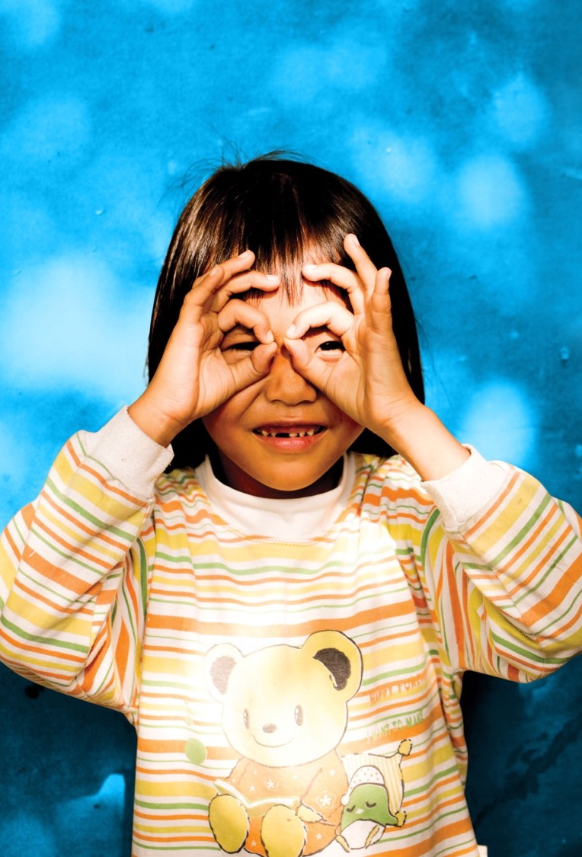
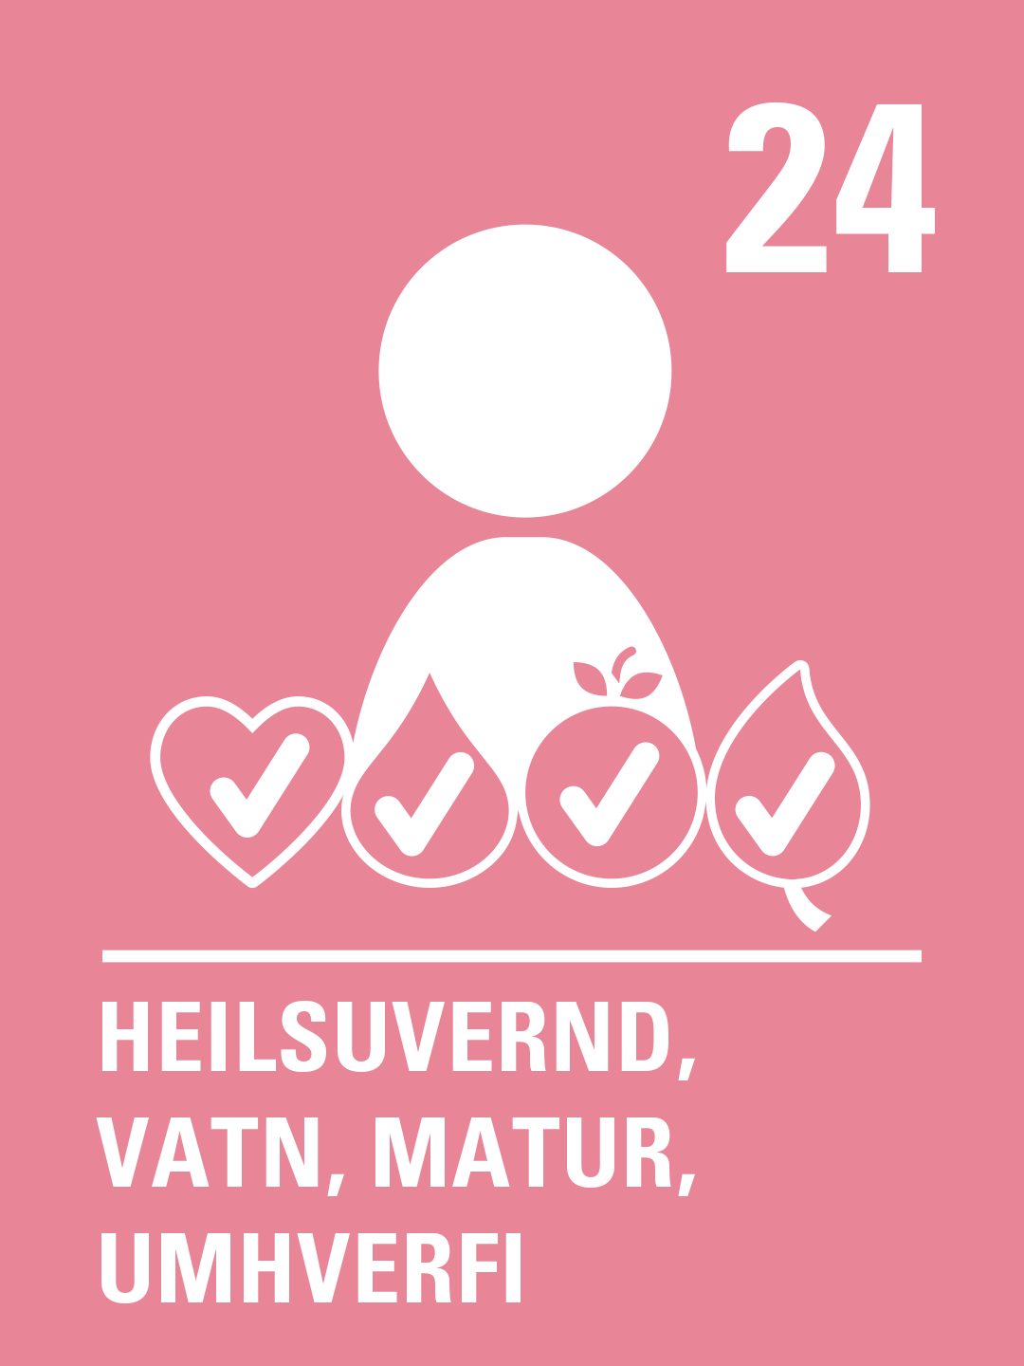
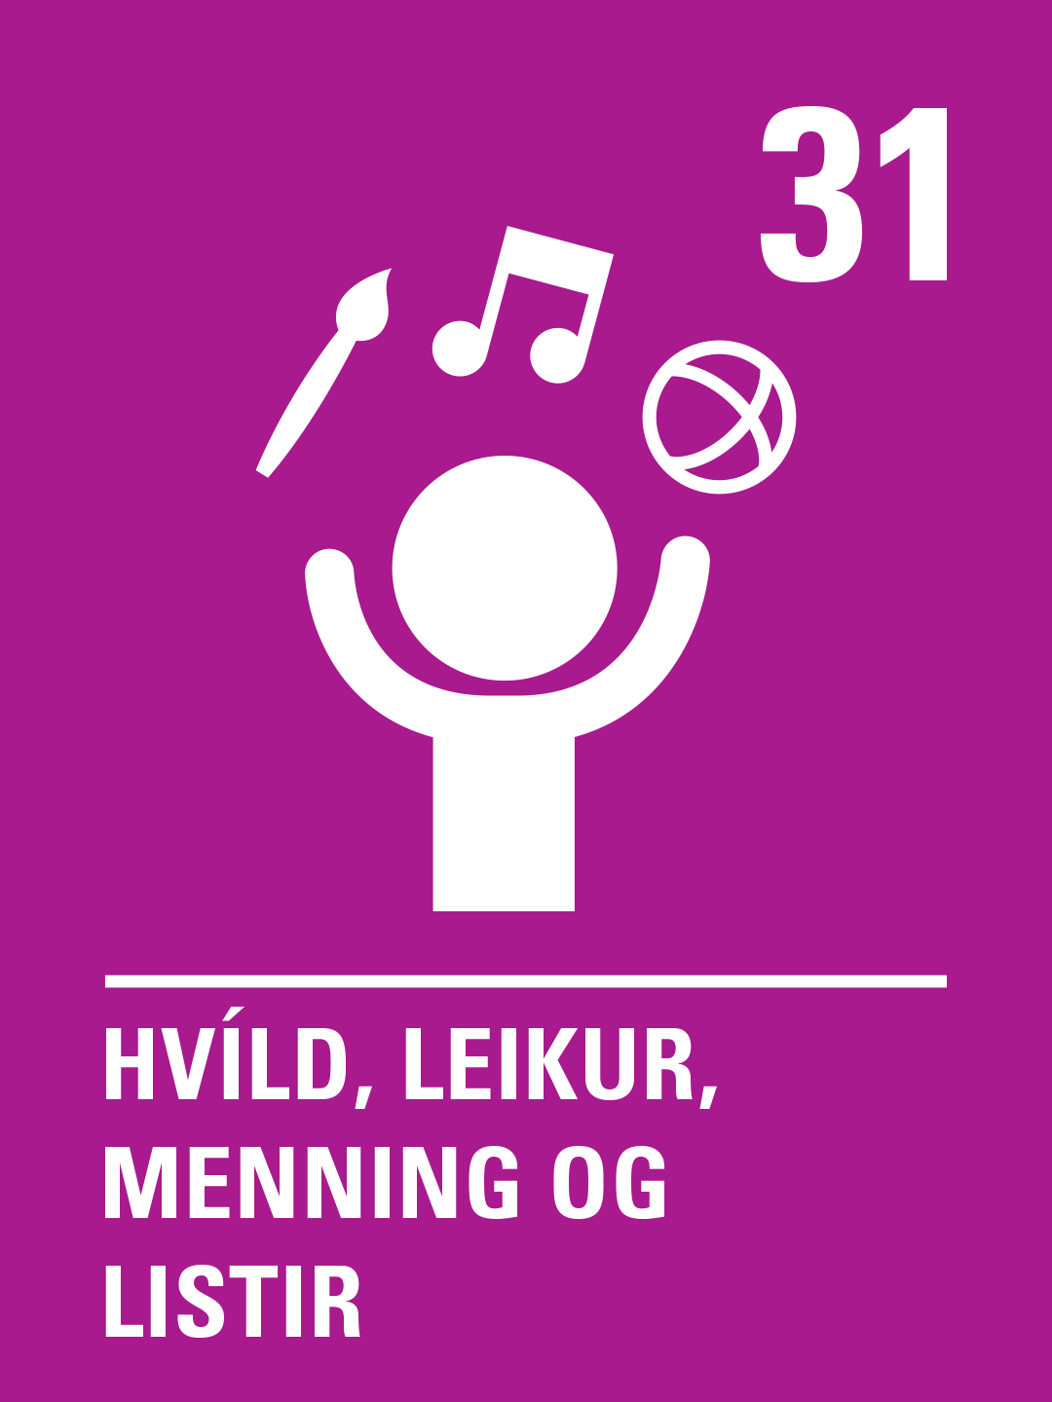
Um verkefnið
Þetta verkefni er sett saman af UNICEF á Íslandi til þess að tengja saman Heimsmarkmið Sameinuðu þjóðanna, Barnasáttmála Sameinuðu þjóðanna og loftslagsbreytingar.
Í þessum glærupakka er efni fyrir 80 mínútna tíma fyrir miðstig grunnskóla. Verkefnið tekur svo lengri tíma en hver kennari metur tímaþörfina fyrir sig. Við bendum á að upplýsingar er einnig að finna í 'Notes' undir glærunum.
Byrjað er á því að kynna Barnasáttmálann fyrir nemendum í mjög stuttu máli. Ef að nemendur þekkja hann vel nú þegar má renna stuttlega yfir þennan hluta til upprifjunar.
©UNICEF/UN0236705/Viet Hung

Slide 6
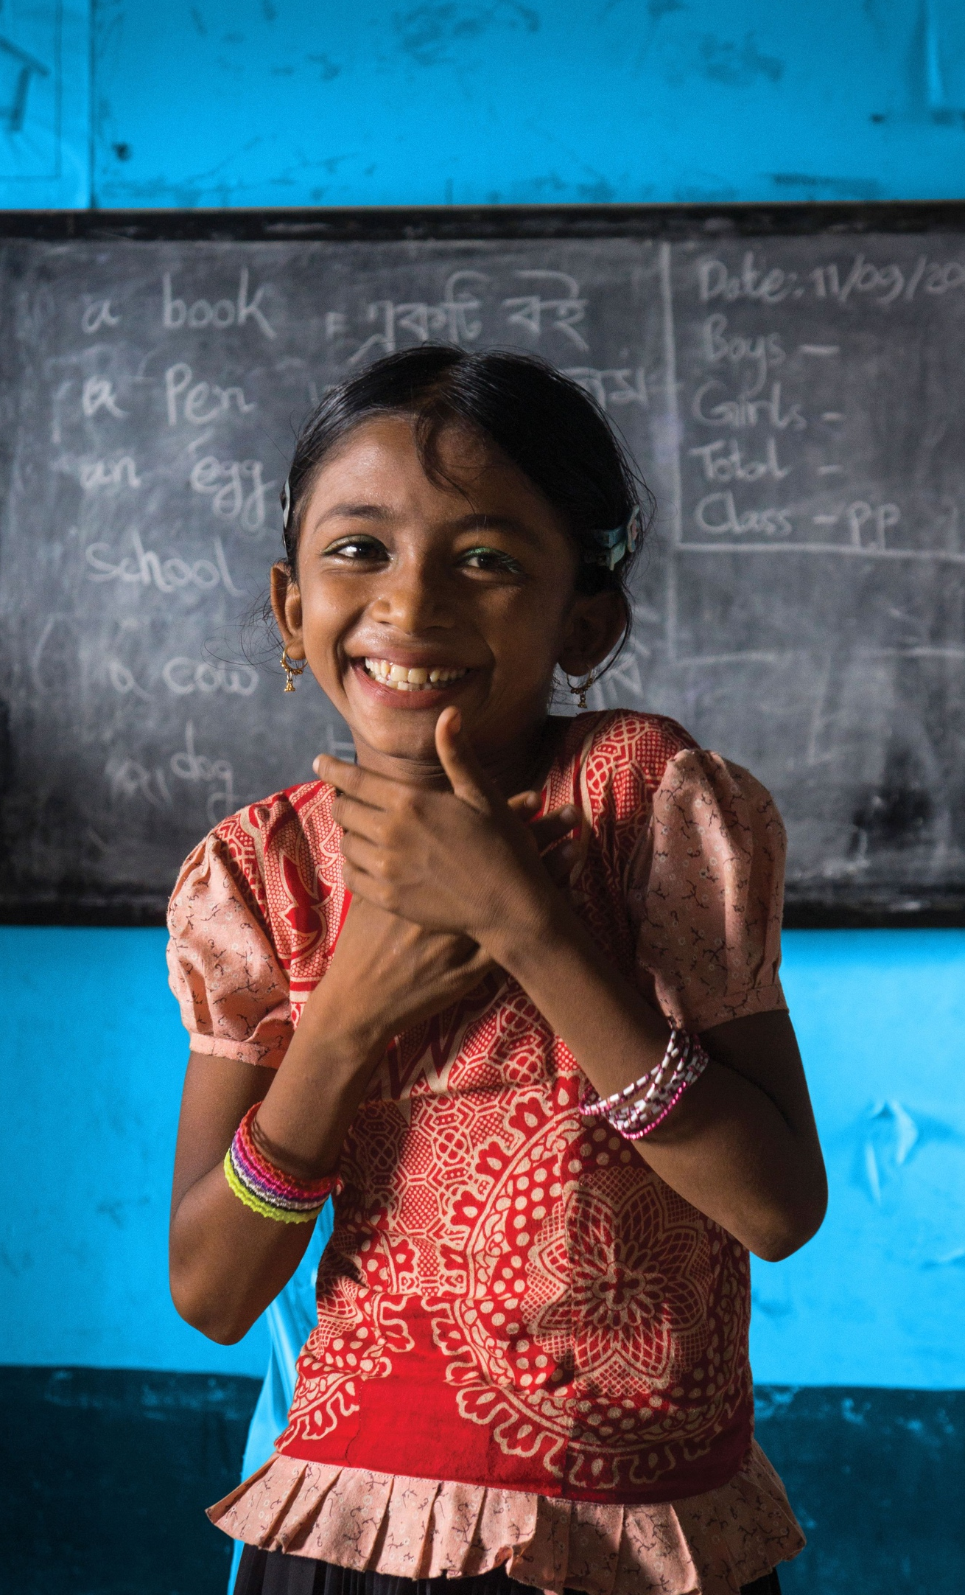
Um verkefnið
Næst er fjallað um loftlagsbreytingar og þær breytingar sem þær hafa í för með sér þar sem áhersla er lögð á hópaumræður. Horft er á tvö myndbönd.
Þá eru heimsmarkmið Sameinuðu þjóðanna kynnt til sögunnar, fyrst kynnir kennari og svo er horft á stutt myndband.
Að endingu er verkefni kynnt til sögunnar Í hvernig umhverfi blómstra börn?
Verkefnið snýst um að nemendur geri tengingar á milli réttinda sinna og heimsmarkmiðanna.
Athugið að mikilvægt framhald við þetta efni er að finna í efni fyrir miðstigið 2. HLUTI fjallar um það hvað hægt er að gera til að við náum heimsmarkmiðunum. Þar eru börnin valdelfd og lausnir skoðaðar.
©UNICEF/UN0236705/Viet Hung

Slide 7
Verkefni - Leiðbeiningar fyrir kennara
Prentaðu út A4 blað með heimsmarkmiðunum og A4 blað með Barnasáttmálanum fyrir börnin að nota til að klippa út.
Skiptu hópnum upp í minni hópa, ca. 3 í hverjum hóp
Hver hópur útbýr verkefni Í hvernig umhverfi blómstra börn?
Mikilvægt er að hafa réttindi barna í huga við vinnuna.
Útbúin er kynning þar sem val er um að útbúa plakat, video eða glærusýningu. Börnin svara spurningunni með því að útbúa teikningar/myndir/viðtöl/texta. Mikilvægt er að börnin merki verkefnið með viðeigandi táknum fyrir réttindi barna og heimsmarkmið.
Þegar börnin hafa unnið verkefnið kynna þau afraksturinn fyrir öllum hópnum.

Slide 8
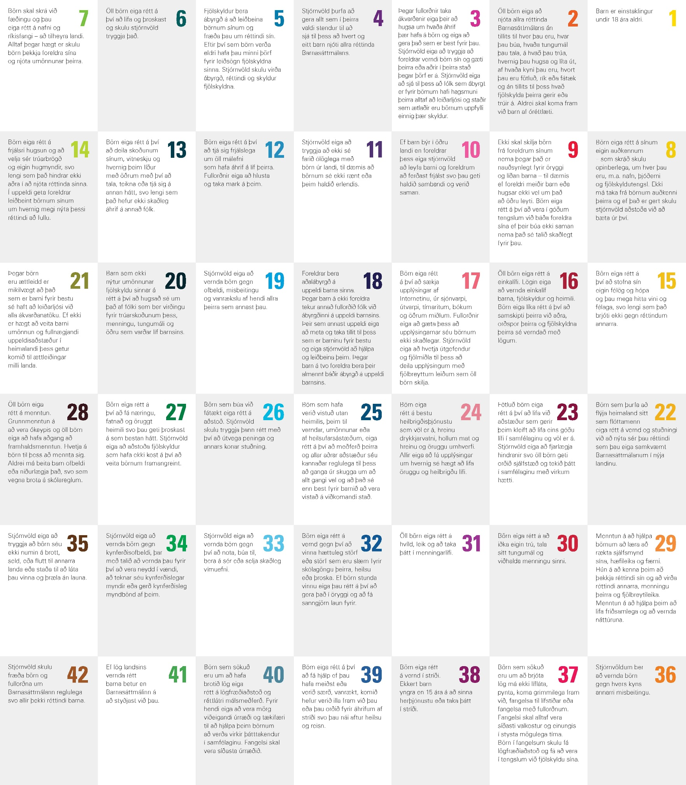
Notes:
Kynning á Barnasáttmálanum – leiðbeiningar fyrir kennara
Einnig er hægt er að skoða Barnasáttmálann á www.barnasattmali.is
Öll lönd í heiminum (nema Bandaríkin) hafa skrifað undir sáttmála sem á að tryggja börnum allt sem þau þurfa til þess að lifa og þroskast vel. Þessi sáttmáli heitir Barnasáttmálinn.
Í Barnasáttmálanum eru greinar þar sem stendur t.d. að öll börn í heiminum séu jöfn og eigi rétt á því að vera eins og þau eru (2.gr). Þar stendur líka að börn eigi rétt á að segja sína skoðun og að fullorðnir eigi að hlusta og taka mark á því sem börn segja (12.gr). Þar stendur líka að börn eigi rétt á hreinu vatni (24.gr) húsnæði, mat, fötum (27. gr) að fara í skóla og að mennta sig (28. gr) og hvíla sig og leika sér (31. gr) og að fullorðnir eigi alltaf að gera það sem er best fyrir barnið (3.gr).
Öll lönd sem eru búin að samþykkja Barnasáttmálann eru sammála um þetta.
Á meðan þið farið yfir þessa upptalningu sýnið börnunum myndir af greinunum.
2. grein Barnasáttmálans, öll börn eru jöfn - bann við mismunun, tengist beint umræðunni um heimsmarkmiðin og ójöfnuð í heiminum.
Við fæðumst öll með sömu réttindin, við getum aldrei misst réttindi okkar en staðan er þannig að við erum ekki með jöfn tækifæri til þess að njóta allra réttinda okkar. Þar spilar inn í t.d. hvar við fæðumst; er stríð eða friður í landinu sem við fæðumst í? Það skiptir miklu máli. Fá öll börn að mennta sig þar sem við búum?
En þurfum við alltaf að fá jafnt? Það er kannski sanngjarnt þegar við erum í afmæli að þá fái öll sem vilja eina kökusneið. En hvað með ef einhver fótbrotnar og þarf að fá hækjur? Eiga þá allir að fá hækjur?
Hvað með einhvern sem þarf að nota gleraugu – þurfum við þá öll að fá gleraugu?
Stundum þurfum við sérstaka aðstoð til þess að okkur líði betur og svo að við getum lifað og þroskast vel – en hvað það er sem við þurfum er misjafnt og við þurfum að hjálpast að svo öllum líði vel.

Slide 9
Réttindi barna og Barnasáttmáli Sameinuðu þjóðanna
Öll lönd í heiminum (nema Bandaríkin) hafa skrifað undir sáttmála sem á að tryggja börnum allt sem þau þurfa til þess að lifa og þroskast vel. Þessi sáttmáli heitir Barnasáttmálinn.
Barnasáttmálinn felur í sér alþjóðlega viðurkenningu á því að börn þarfnist sérstakrar verndar umfram hina fullorðnu. Hann staðfestir að börn séu sjálfstæðir einstaklingar með fullgild réttindi.
Barnasáttmálinn hefur þrjú þemu. Hann á að tryggja öllum börnum umönnun, vernd og þátttöku - tækifæri til þess að hafa áhrif á eigið líf.
Mikilvægt er að muna að öll börn eru jafn mikilvæg og að Barnasáttmálinn á við um hvert einasta barn í heiminum fram til 18 ára aldurs. Einnig er mikilvægt að hafa í huga að börn fæðast með þessi réttindi og geta aldrei misst þau.
Skoðum nokkur dæmi um réttindi barna á næstu glæru.

Slide 10
Notes:
Dæmi um greinar sem skoða má sérstaklega með börnunum. Auðvelt er að tengja þessi réttindi við heimsmarkmiðin í framhaldinu.
Í Barnasáttmálanum eru greinar þar sem stendur t.d. að:
öll börn í heiminum séu jöfn og eigi rétt á því að vera eins og þau eru (2.gr)
öll börn eigi rétt á að segja sína skoðun og að fullorðnir eigi að hlusta og taka mark á því sem börn segja (12.gr)
öll börn eigi rétt á hreinu vatni (24.gr)
öll börn eigi rétt á húsnæði, mat, fötum (27. gr)
öll börn eigi rétt á að fara í skóla og að mennta sig (28. gr)
öll börn eigi rétt á að hvíla sig og leika sér (31. gr)
fullorðnir eigi alltaf að gera það sem er best fyrir barnið (3.gr)
Ef þú vilt kynna þér Barnasáttmálann nánar þá bendum við rafrænt námskeið UNICEF hér:
https://www.youtube.com/watch?v=71AMWFaTr3Q&list=PLmoSvq6M6wmqd3yi91yoFGCEI5091p8SR&pp=iAQB

Slide 11
Hvað veldur loftlagsbreytingum?
Notes:
Hvað eru loftlagsbreytingar?
Stutta svarið er: Breytingar á loftslagi af mannavöldum.
Loftslag fer hlýnandi um allan heim. Áhrifin eru víðtæk og birtast m.a. í bráðnun hafíss og jökla, hækkun sjávarborðs og súrnun heimshafanna. Ástæða hlýnunarinnar er fyrst og fremst aukinn styrkur svokallaðra gróðurhúsalofttegunda í lofthjúpnum. Aukningin er af mannavöldum og stafar einkum af bruna á kolum og olíu, minni bindingu koltvísýrings vegna gróðureyðingar og losun metans í landbúnaði.
Það er óhætt að segja að loftslagsbreytingar séu ein mesta áskorun sem mannkynið stendur frammi fyrir í dag. Loftslagsbreytingar eru samtvinnaðar öðrum áskorunum sem tengjast sjálfbærni og er því um flókið, margbreytilegt, en afar brýnt málefni að ræða á heimsvísu. Það sem málið snýst fyrst og fremst um er að loftslagsbreytingar eru af manna völdum, þ.e. að maðurinn er, með umsvifum sínum, að valda gífurlegum breytingum á loftslaginu sem hefur áhrif á allt lífkerfið. (sjá hér: https://landvernd.is/loftslagsbreytingar-og-samgongur/ )

Slide 12
Hvaða breytingum valda loftlagsbreytingar?
Notes:
Hvaða breytingum valda loftlagsbreytingar?
Loftslagsbreytingar eru ein helsta afleiðing aukinna gróðurhúsaáhrifa, sem geta haft alvarlegar afleiðingar fyrir afkomu lífs hér á jörðu. Þessar breytingar lýsa sér ekki aðeins í hlýnandi loftslagi heldur líka auknum öfgum í veðurfari þannig að regnmynstur breytast sem getur valdið flóðum á vissum stöðum og þurrkum á öðrum. Þetta skapar óöryggi í matvælaframleiðslu þar sem miklir þurrkar geta valdið uppskerubresti. Styrkur fellibylja eykst einnig á ákveðnum stöðum og bráðnun jökla og varmaþensla vegna hærri sjávar- hita veldur hækkun sjávaryfirborðs sem aftur veldur breytingum á lífsskilyrðum á strandsvæðum, þar sem stór hluti mannkyns býr. Loftslagsbreytingar valda öfgum í veðurfari sem hafa áhrif á afkomu manna og annarra lífvera.
Aðrar afleiðingar eru breytingar á vistkerfum hafsins sökum hækkunar hitastigs og súrnunar sjávar. Aukning koltvísýrings í andrúmslofti veldur aukinni kolefnisbindingu í sjó með þeim afleiðingum að sýrustig (pH gildi) hans lækkar og höfin súrna. Við þetta dregur úr kalkmettun sjávarins þannig að kalkbindandi lífverur, s.s. skeldýr, kóralar og kalkþörungar, eiga erfiðara með að mynda stoðgrindur, t.d. skeljar, sem þarfnast kalks sem byggingarefnis. Afleiðingarnar eru einna alvarlegastar fyrir kóralrif sem þurfa töluvert magn kalks til að viðhalda sér. Kóralrif eru undirstaða heilu vistkerfanna og eru búsvæði fyrir fjölda tegunda. Hnignun þeirra stefnir því lífbreytileika heimshafanna í mikla hættu. Bein og óbein áhrif súrnunar sjávar á lífverur hafsins ofar í fæðukeðjunni eru minna þekkt en valda einnig áhyggjum.
Þótt loftslagsbreytingar megi fyrst og fremst rekja til umsvifa og neyslu Vesturlandabúa koma afleiðingarnar harðast niður á fátækari svæðum heimsins. Þá er ekki aðeins átt við hlýnun og aðrar breytingar í veðurfari heldur er fátækt fólk almennt verr í stakk búið til að takast á við afleiðingar breytinganna og aðlagast þeim.
Það er því mikið í húfi og nauðsynlegt að grípa til aðgerða til að lágmarka skaðann sem loftslagsbreytingar hafa í för með sér. Mikilvægt er að allir miði að því að minnka kolefnisspor sitt, einstaklingar jafnt sem fyrirtæki, stofnanir, ríki og sveitarfélög.
(sjá hér: https://landvernd.is/loftslagsbreytingar-og-samgongur/ )

Slide 13
Umræður
Skiptir það máli hvernig við göngum um jörðina?
Hvað þurfa stjórnvöld að gera?
Hverju getum við breytt?
Í hvernig heimi blómstrar þú?
Í hvernig heimi geta öll börn notið réttinda sinna?

Slide 15
Heimsmarkmið Sameinuðu þjóðanna um sjálfbæra þróun
Samþykkt af fulltrúum allra aðildarríkja Sameinuðu þjóðanna árið 2015
Gilda til ársins 2030
17 markmið sem snúast um mannréttindi, verndun jarðarinnar og atvinnulíf
Snúast um að ná fram jafnræði milli fólks í heiminum án þess að skaða umhverfi eða takmarka framtíðarmöguleika komandi kynslóða
Öll markmiðin tengjast. Dæmi:
Ef allir fengju menntun væri minni fátækt
Ef það væri ekkert hungur byggi fólk við betri heilsu
Ef jafnrétti kynjanna væri tryggt væri meiri friður
Ef sjálfbær orka væri tryggð ættu borgir auðveldara með að vera sjálfbærar
Ef neysla fólks væri ábyrgari væri auðveldara að vernda líf á landi
Stjórnvöld bera mesta ábyrgð en við getum þó öll lagt okkar af mörkum
Notes:
Heimsmarkmið Sameinuðu þjóðanna um sjálfbæra þróun voru samþykkt af fulltrúum allra aðildarríkja Sameinuðu þjóðanna í september árið 2015.
Markmiðin tóku gildi 2016 og eiga að nást fyrir árið 2030. Nú er tímabilið sem þau gilda rúmlega hálfnað og því ættu öll að vera meðvituð um þau og tilgang þeirra.
Heimsmarkmiðin eru 17 talsins með 169 undirmarkmið og taka bæði til innanlandsmála sem og alþjóðasamstarfs.
Heimsmarkmiðin eru samþætt og órjúfanleg og mynda jafnvægi milli þriggja stoða sjálfbærrar þróunar; hinnar efnahagslegu, félagslegu og umhverfislegu. Þau fela í sér fimm meginþemu sem eru mannkynið, jörðin, hagsæld, friður og samstarf.
Markmiðið um sjálfbæra þróun sem Sameinuðu þjóðirnar hafa sett sér er að ná fram jafnræði milli fólks í heiminum án þess að skaða umhverfi eða takmarka framtíðarmöguleika komandi kynslóða. Markmiðin snúast um að tryggja að allar manneskjur í heiminum hafi aðgang að því sem þær þurfa til þess að uppfylla grunnþarfir sínar, eins og að hreinu vatni, mat og húsnæði, en að verndun umhverfisins sé samt sem áður tryggð og náttúruauðlindirnar notaðar á sjálfbæran hátt þannig að nóg sé eftir af þeim fyrir framtíðina. Til þess að tryggja varanlegan árangur og vellíðan allra þarf að ná jafnvægi milli efnahagslegra þátta, félagslegra þátt og náttúrunnar. Því fjalla markmiðin um þætti eins og verndun jarðarinnar, frið, jafnrétti og atvinnu.
Stjórnvöld í ríkjum heimsins eiga að vera að vinna að því að ná þessum markmiðum og bera höfuðábyrgð. Það er þó ýmislegt sem hvert og eitt okkar getur gert til þess að hjálpa til við að markmiðin náist.
Mikilvægt er að átta sig á því að öll heimsmarkmiðin tengjast. T.d. má fullyrða að Heimsmarkmið Sameinuðu þjóðanna um sjálfbæra þróun voru samþykkt af fulltrúum allra aðildarríkja Sameinuðu þjóðanna í september árið 2015.

Slide 16
Heimsmarkmiðin í einni setningu
Eftirfarandi setningar má nota til að ýta undir skilning barna á að hverju hvert markmið miðar.
Markmið 1: Útrýma fátækt í allri sinni mynd alls staðar
Markmið 2: Útrýma hungri, tryggja fæðuöryggi og bætta næringu
Markmið 3: Stuðla að heilbrigðu líferni og vellíðan fyrir alla frá vöggu til grafar
Markmið 4: Tryggja öllum jafnan aðgang að góðri menntun og tækifæri til náms
Markmið 5: Jafnrétti kynjanna verði tryggt og staða allra kvenna og stúlkna styrkt
Markmið 6: Tryggja aðgengi allra að hreinu og öruggu vatni
Markmið 7: Tryggja öllum aðgang að hreinni og öruggri orku
Markmið 8: Stuðla að viðvarandi sjálfbærum hagvexti og arðbærum og mannsæmandi atvinnutækifærum fyrir alla
Markmið 9: Byggja upp viðnámsþolna innviði og tryggja að þeir skaði hvorki fólk né umhverfi,
hjálpa fyrirtækjum að hanna og móta nýja tækni og hlúa að nýsköpun
Markmið 10: Draga úr ójöfnuði í heiminum
Markmið 11: Gera borgir og íbúðarsvæði örugg, sjálfbær og öllum aðgengileg
Markmið 12: Tryggja sjálfbær neyslu- og framleiðslumynstur og stöðva matarsóun
Markmið 13: Bráðaaðgerðir gegn loftslagsbreytingum og áhrifum þeirra
Markmið 14: Vernda og nýta hafið og auðlindir þess
Markmið 15: Vernda, endurheimta og efla náttúruna og dýrin sem þar búa
Markmið 17: Blása lífi í alþjóðlegt samstarf um sjálfbæra þróun og grípa til aðgerða
Markmið 16: Stuðla að friðsælum og sjálfbærum samfélögum fyrir alla jarðarbúa, tryggja öllum jafnan aðgang að réttarkerfi og byggja upp skilvirkar og ábyrgar stofnanir á öllum sviðum.
Markmið 17: Blása lífi í alþjóðlegt samstarf um sjálfbæra þróun og grípa til aðgerða
Notes:
Þessa glæru er gott prenta út fyrir nemendur.

Slide 17
Heimsmarkmið Sameinuðu þjóðanna um sjálfbæra þróun
Hvað er það?

Slide 19
Umræður
Hvers vegna voru þessi markmið búin til ?
Hver er tilgangur þeirra ?
Hvað eiga þau að leysa?
Hvers vegna koma þau svona mörgum löndum við?
Á hvaða markmiði hafið þið mestan áhuga?
Ef þið hugsið ykkur framtíðina ykkar, gætuð þið hugsað ykkur að vinna við eitthvað sem tengist þessum markmiðum ?

Slide 20
Verkefni: Í hvernig umhverfi blómstra börn
Leiðbeiningar fyrir nemendur
Hópurinn byrjar á því að velta fyrir sér spurningunni Í hvernig umhverfi blómstra börn? Þá er átt við í hvernig umhverfi líður þér og öðrum börnum vel þannig að þau geti þroskað hæfileika sína, verið hamingjusöm og örugg. Hugsið um náttúruna, loftslagið, umhverfið, fólkið sem styður og þarfir ykkar.
Hafið til hliðsjónar Barnasáttmálann og Heimsmarkmiðin
Hópurinn ákveður hvort best sé að vinna verkefnið með því að útbúa plakat, myndband eða glærusýningu.
Setjið ykkur markmið og skipuleggið ykkur. Hver á endaútkoman að vera? Hvernig er best að þið skiptið með ykkur verkum?
Þar sem við á tengið þið viðeigandi réttindi barna og viðeigandi heimsmarkmið við atriðin í verkefninu.
Í lokin kynnið þið afraksturinn fyrir bekknum.
Notes:
Þessa glæru er gott að prenta út fyrir nemendur

Slide 21
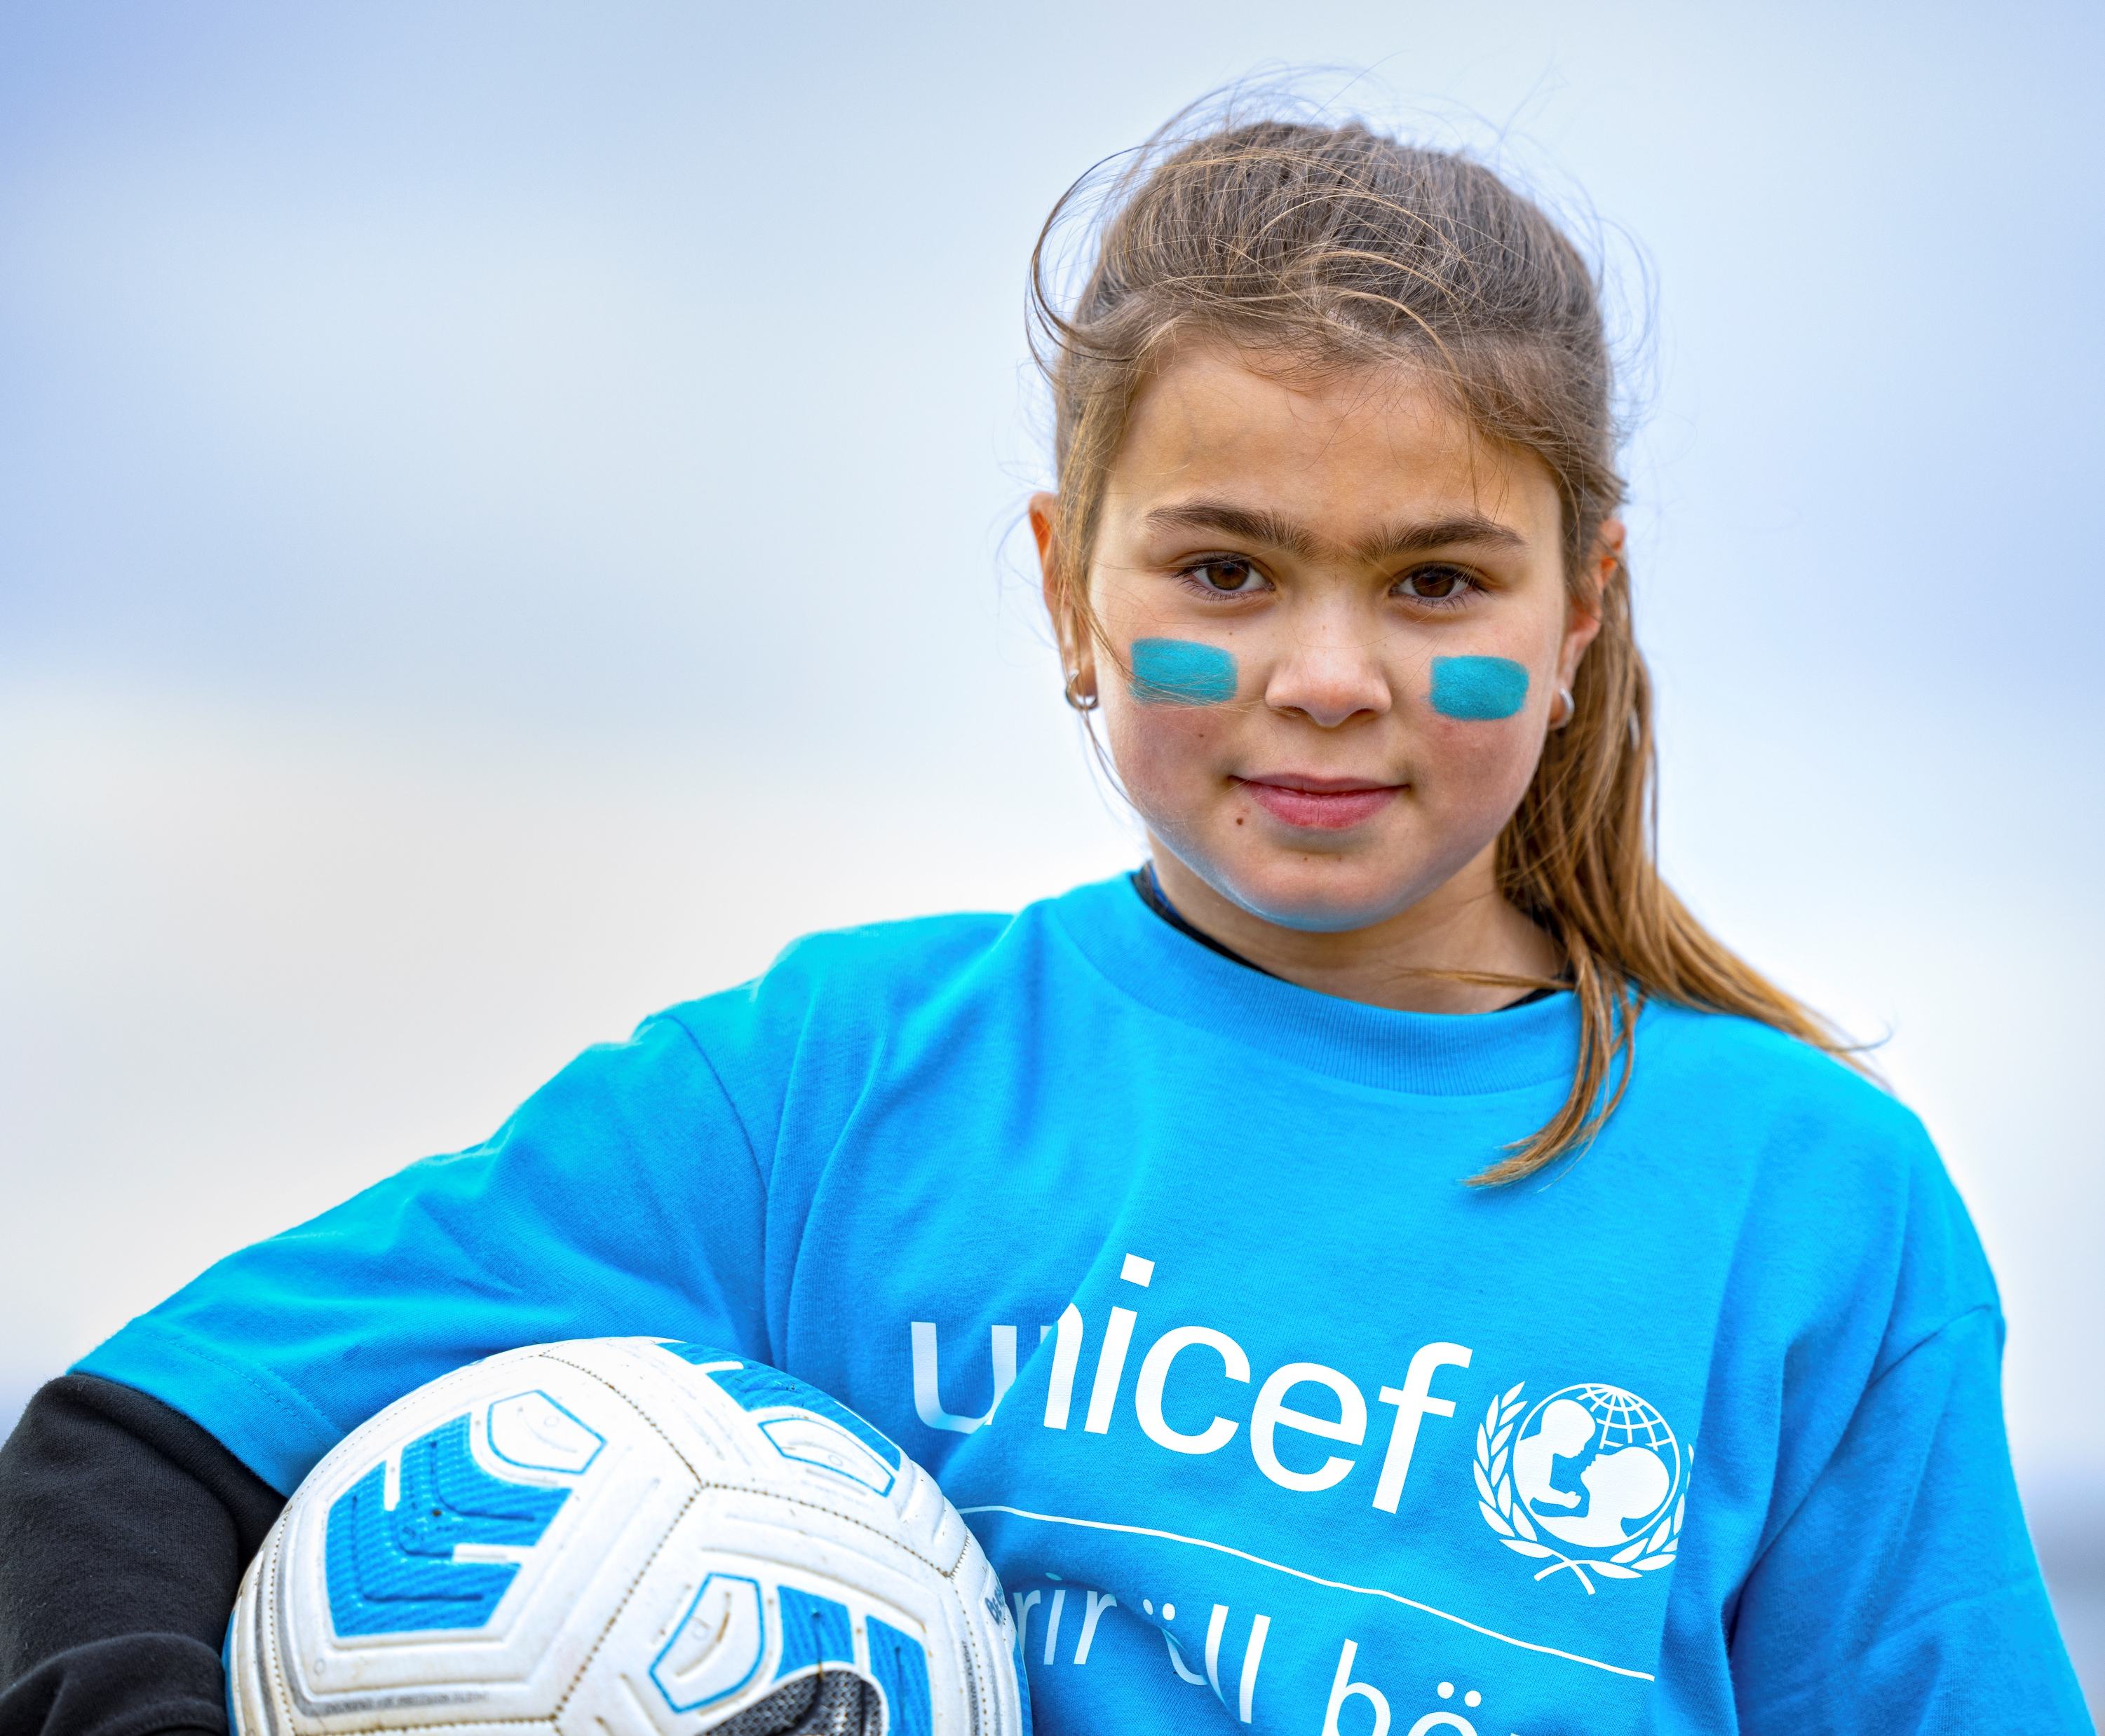
Í þessum fræðslupakka er notast við efni frá
UNICEF, Félagi Sameinuðu þjóðanna og af Barnasáttmáli.is.
Frekara fræðsluefni um heimsmarkmið SÞ, réttindi barna og sjálfbærni má nálgast á þessum síðum:
UNICEF – Akademían
Barnasattmáli.is
UNICEF réttinda rateikur
Heimsins stærsta kennslustund
Námsefni um sjálfbærni
Barnasáttmálinn 10 ára – fræðslumynd frá KrakkaRÚV
Við eigum öll réttindi - teiknimynd frá UNCIEF
HM 30 - stuttir þættir um öll heimsmarkmiðin
Gerum sjálfi - Fræðsla, myndbönd og verkefni

